Slide 1

RLT.StartUp
ПоРукам
Маркетплейс координации
ИИ-агентов для бизнеса
Закупки и производство
российских компаний
rlt.trupper.ru
ПоРукам
01

Slide 2
Проблема согласования заказа
Покупатель
Поставщик
Требования в разных файлах
Предложения трудно сравнить
Объём ниже минимальной партии
Повторный ввод данных в КП
Ручная сверка ресурса и документов
Неподходящие запросы
Выполнимый заказ с понятными условиями
ПоРукам
02

Slide 3
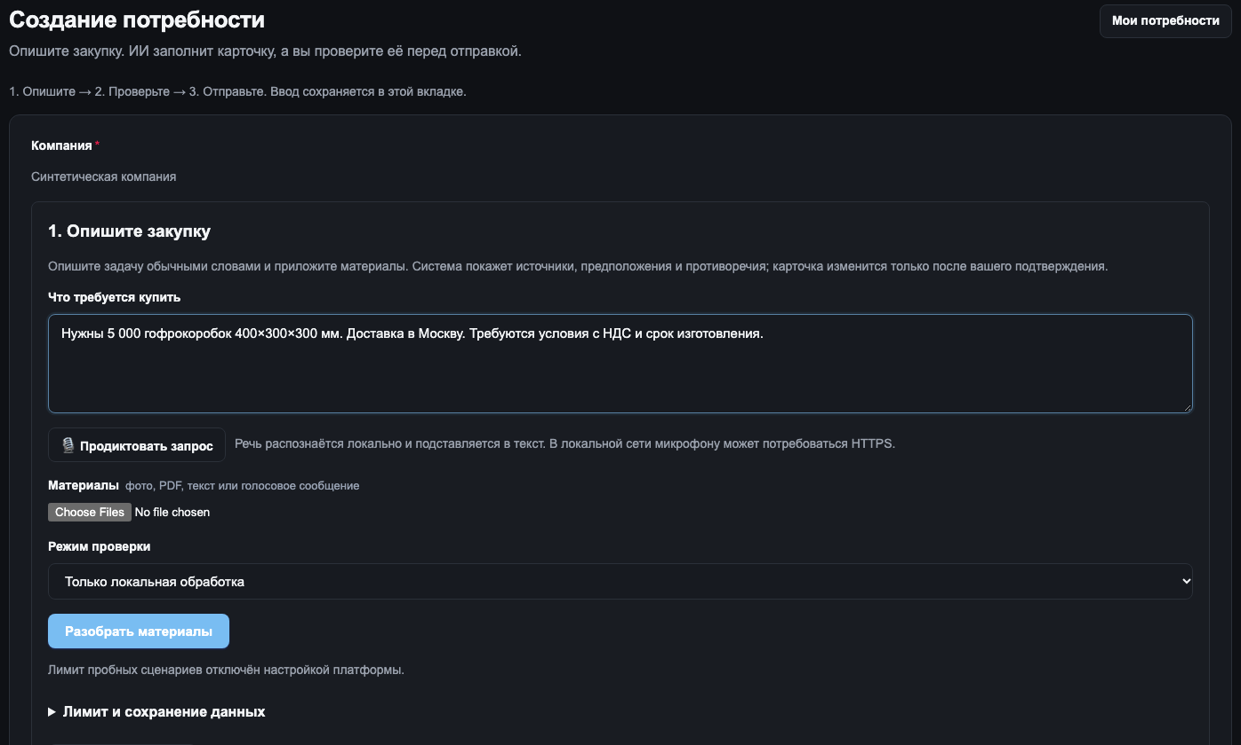
Закупка с ИИ
Описание и файлы
ИИ собирает требования
и показывает источники
Покупатель проверяет
карточку перед публикацией
Ручное заполнение доступно при отказе модели
ПоРукам
03

Slide 4
Автоматизация поставщика
Каталог и остатки
Коммерческие предложения
Импорт таблиц
и проверка изменений
Черновик из запроса,
каталога и ресурса
Документы и допуск
Исполнение и отчёт
Проверка требований
конкретного изделия
Отгрузка, приёмка
и известные затраты
Поставщик подтверждает условия, которые создают обязательства.
ПоРукам
04

Slide 5

Среда взаимодействия ИИ-агентов
Общая задача и версия данных
Агент покупателя
Агент поставщика
Требования, источники
и уточнения
Черновик предложения
и проверка совместимости
Маршрутизация по роли и состоянию. Передача результата после проверки.
ПоРукам
05

Slide 6
Архитектура платформы
Контур | Компоненты | Ответственность
Интерфейс | Next.js и React | Кабинеты, каталог, запросы и согласования
Операции | Авторизация и маркетплейс | Роли, компании, сметы и исполнение
ИИ | LLM Gateway и локальная Qwen | Материалы, извлечение и объяснения
Расчёты | OR-Tools и обычный код | Деньги, объёмы и варианты резерва
Хранение | PostgreSQL и файлы | Версии, источники и аудит
Версионированные API. Сервис проверяет полномочия и актуальность условий при каждом действии.
ПоРукам
06

Slide 7
Полная стоимость совместной партии
44 500 ₽
разница в примере
Система учитывает
доставку, налоги
и расходы
производителя
Расчётный пример
ПоРукам
07

Slide 8
Устойчивость поставки
Сценарии N-1 и N-2
Подтверждённый резерв
Код проверяет оставшийся объём,
сроки и допустимые альтернативы.
Поставщик подтверждает удержание.
Покупатель согласует новые условия.
Непокрытый объём остаётся видимым
Стоимость удержания и переключения входит в оценку варианта
ПоРукам
08

Slide 9
Безопасность и доверие
Решение человека
Доступ по полномочиям
Данные своей компании
и разрешённые действия
Проверка цены, ресурса
и обязательств перед согласием
Факты с источниками
Цитаты и противоречия
вместо скрытых предположений
Версии и аудит
Клиентские файлы остаются
в локальном контуре обработки.
Изменённые условия
требуют нового подтверждения
ПоРукам
09

Slide 10
Аналитика по фактическому исполнению
5 000 ₽
10 заказано
стоимость после возврата
6 принято, 1 возвращён
1 800 ₽
5 единиц исполнено
результат после
известных затрат
Контрольный пример. Поступления денег и чистая прибыль не выводятся из числа заказов.
ПоРукам
10

Slide 11
Локальный ИИ в контуре платформы
Сервер
Модельные ноутбуки
Сайт, авторизация, бизнес-операции,
база и файловое хранилище.
Qwen3.5 9B за LLM Gateway.
Закрытый доступ к узлам модели.
RTX 5060
MacBook M1 Pro
Используется два узла для балансировки
ПоРукам
11

Slide 12

Обучение ИИ под задачи маркетплейса
Язык отрасли
Формат платформы
Материалы, характеристики
и единицы заказа
Структурированные
запросы и предложения
Собственные сценарии
Локальный контур
Примеры из задач
покупателя и поставщика
Контроль данных
и развитие своей модели
Цель адаптации: точнее понимать запросы и сокращать ручные правки
ПоРукам
12

Slide 13
Оценка качества агентов
Техническая
работоспособность
Смысловая
правильность
Завершение задачи,
ошибки, повторы
и соблюдение контракта.
Эксперт сверяет результат с исходником.
Неизвестные данные остаются неизвестными.
Сопоставимые запуски, отдельные роли и версии модели
Время, стоимость и качество оцениваются раздельно
ПоРукам
13

Slide 14
Метрики работы ИИ-агентов
48/48
Заказ и исполнение
21,8%
Сквозные серверные проверки
55/55
Заявки разобраны верно
Экономия времени
подготовки КП
Факты и противоречия сохранены
В автопрогоне
Взаимодействие ролей
100%
100/100 вызовов, 50/50 привязок
ПоРукам
14
Notes:
1. Экономия времени подготовки коммерческого предложения: 21,8% в автопрогоне. По данным команды, автозаполнение сокращает действия и экономит человеческое время на 21,8%.
2. Успешность сквозных сценариев: 48/48, 100% серверных (backend) проверок. Проверены сценарии заказа и исполнения.
3. Полностью правильно разобранные заявки: 55/55, 100%. Сохранены существенные факты и противоречия, отсутствуют неподтверждённые добавления.
4. Корректность взаимодействия агентных ролей: 100/100 вызовов инструментов и 50/50 привязок результатов. Инструменты вызываются нужными ролями, результат попадает в свою задачу. Показатель 100% на слайде относится к обеим этим проверенным выборкам.
Дополнительные сведения о длительности эксперимента, составе выборки и методике замера в предоставленной таблице отсутствуют.

Slide 15
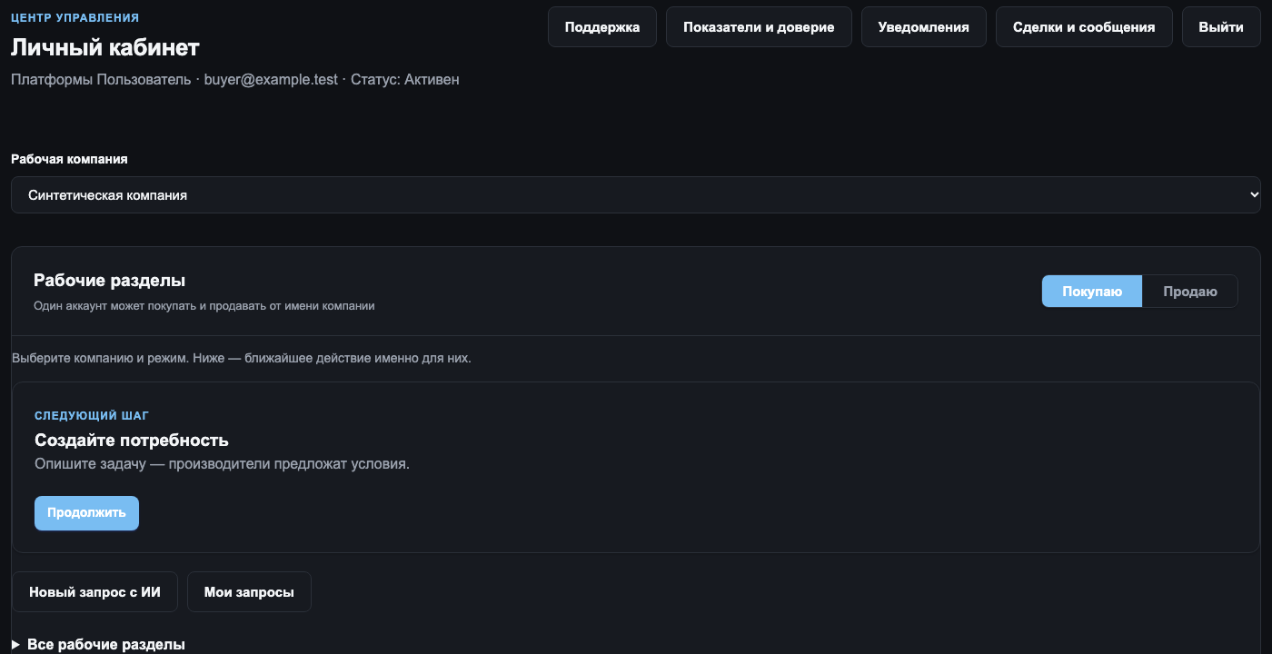
Рабочий маршрут прототипа
Следующий шаг
для компании
Покупка и продажа
в одном аккаунте
Версии условий
и явные подтверждения
ПоРукам
15

Slide 16
ПоРукам
Согласованный заказ
с участием ИИ-агентов
rlt.trupper.ru
github.com/NawOmen/R136a1
ПоРукам
16

